Slide 1
关于第9章的说明

Slide 2
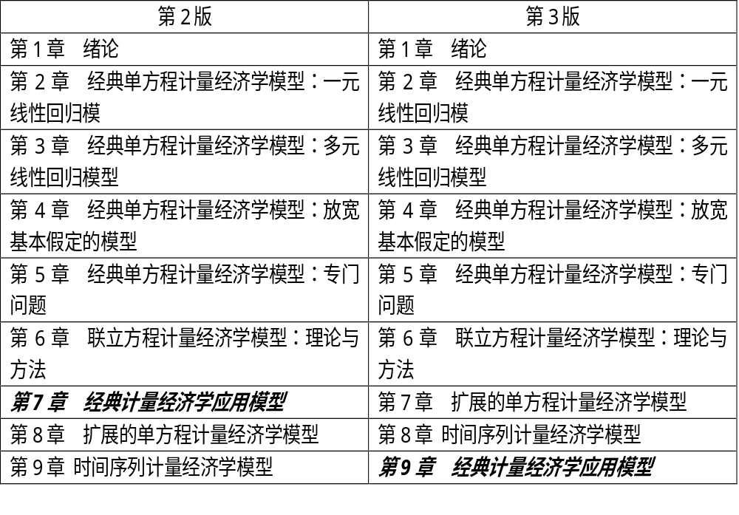
《计量经济学》第2版和第3版的比较

Slide 3
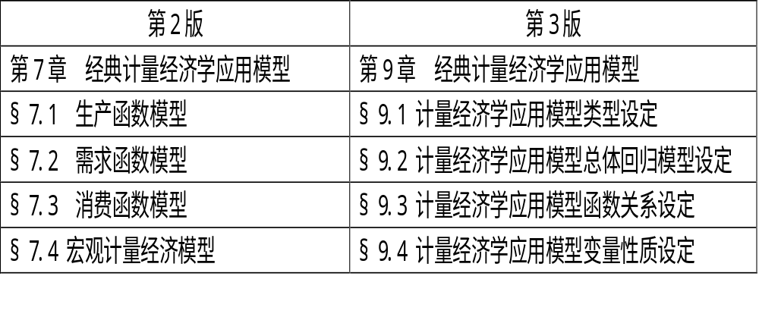

Slide 4
什么是计量经济学
R.Frisch：“经验表明，统计学、经济理论和数学这三者对于真正了解现代经济生活的数量关系来说，都是必要的，但本身并非是充分条件。三者结合起来，就是力量，这种结合便构成了计量经济学。”
P.A.Samuelson:“计量经济学可以定义为实际经济现象的数量分析，这种分析是基于理论与观测的并行发展，而理论与观测又通过适当的推断方法得以联系。”

Slide 5
S.Goldberger:“计量经济学可定义为这样的社会科学：它把经济理论、数学和统计推断作为工具，应用于经济现象的分析。”
《Basic Econometrics》作者Damodar N.Gujarati将计量经济学方法归结为以下8个步骤：“理论或假说的陈述、理论的数学模型的设定、理论的计量经济模型的设定、获取数据、计量经济模型的参数估计、假设检验、预报或预测、利用模型进行控制或制定政策。”

Slide 6
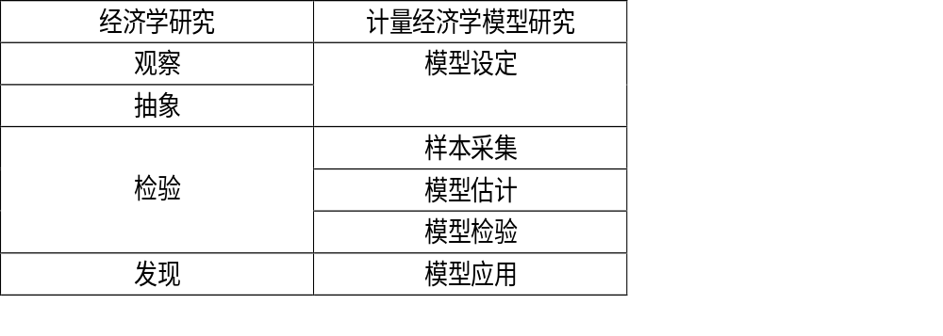
传统的计量经济学教科书
翻开任何一本国内外计量经济学教科书，都是以模型估计和检验作为核心内容，甚至是全部内容。也就是说，计量经济学课程所讲授的，并不是计量经济学模型方法的全部，只是其中的一部分。

Slide 7
《Basic Econometrics》（Damodar N.Gujarati）： “计量经济学家的主要兴趣在于经济理论的经验论证”，“计量经济学家常常采用数理经济学家所提出的数学方程式，将这些方程式改造成适合于经验检验的形式”，“收集、加工经济数据，是统计学家的工作”，“这些数据构成了计量经济模型的原始资料”。
《Introductory Econometrics》（Jeffrey M. Wooldridge）： “在多数情况下，计量经济分析是从一个已经设定的模型开始的，而没有考虑模型构造的细节”。

Slide 8
本章的教学目的
使得计量经济学课程涵盖“模型设定、数据诊断、模型估计、模型检验、模型应用”全过程，实现“经济理论、统计学、数学的结合”，成为一门真正的经济学课程。
适应应用研究的需要。
  在已经广泛开展的应用研究中，主要的问题和错误不是出现在模型方法上，而是在如何正确地设定模型和采集与处理数据方面。
  计量经济学课程不能只讲模型的估计和检验，应该讲授如何在经济理论的指导下分析经济关系，如何利用经验数据检验经济关系，进而进行模型总体设定。

Slide 9
本章内容
第1节是关于计量经济学应用模型的模型类型设定，讨论如何针对研究对象选择计量经济学模型类型。
第2节是关于总体回归模型设定中的变量选择问题，讨论在模型类型确定之后，应该按照什么原则选择进入模型的变量。
第3节是关于模型函数关系设定，讨论如何在经济学理论和在统计分析的指导下，设定模型中解释变量和被解释变量之间的关系，即模型的函数形式。
第4节是关于模型变量性质设定，讨论如何确定被选择进入模型的变量的性质，重点讨论了变量性质设定的相对性。

Slide 10
§9.1 计量经济学应用模型类型设定
一、问题的提出
二、单方程应用模型类型对被解释变量数据类型的依赖性
三、单方程模型和联立方程模型的选择对经济行为的依赖性

Slide 11
一、问题的提出

Slide 12
1、计量经济学模型类型
参数模型和非参数模型
单方程模型和联立方程模型
截面数据模型、时间序列数据模型和Panel Data模型
在截面数据单方程参数模型中，还包括经典模型、选择性样本模型、计数数据（Count Data）模型、离散选择模型、持续时间数据（Duration Data）模型等多种类型

Slide 13
2、模型类型选择的重要性
建立计量经济学应用模型的第一步
模型类型决定采用什么理论方法
实际应用研究中的大量错误

Slide 14
3、例题
例9.1.1属于截面数据单方程计量经济学应用模型类型选择问题 。

Slide 15
例9.1.2属于单方程模型和联立方程模型之间的选择问题。

Slide 16
例9.1.3属于同一类模型（Panel Data Models）中具体模型类型选择问题 。

Slide 17
二、单方程应用模型类型对被解释变量数据类型的依赖性

Slide 18
1、截面数据模型
经典截面数据模型的被解释变量数据特征
  具有连续的随机分布
  由独立随机抽样获得

Slide 19
选择性样本模型的被解释变量数据特征
  具有连续的随机分布
  由受限抽样获得

Slide 20
持续时间数据模型的被解释变量数据特征
  受限数据

Slide 21
离散选择模型的被解释变量数据特征
  不具有连续的随机分布
  由独立随机抽样获得

Slide 22
计数数据模型的被解释变量数据特征
  服从非负整数分布
  由独立随机抽样获得

Slide 23
2、时间序列数据模型
平稳时间序列

Slide 24
非平稳时间序列

Slide 25
受限非平稳时间序列

Slide 26
离散非平稳时间序列

Slide 27
3、Panel Data 模型
截面个体变化、时间变化
变截距、变系数
固定效应、随机效应

Slide 28
三、单方程模型和联立方程模型的选择对经济行为的依赖性

Slide 29
1、一般原则
计量经济学应用模型应该是研究对象的经济行为的客观描述。
如果研究对象是相对独立的经济活动，其中存在着清晰的单向因果关系，那么可以将该应用模型设定为单方程模型。
如果研究对象并不是相对独立的经济活动，而是属于一个经济系统，在该经济系统的变量之间存在着复杂的互为因果的关系，那么就应该将应用模型设定为联立方程模型。

Slide 30
2、根据经济行为直接建立计量经济学模型
例如经典宏观计量经济学模型

Slide 31
3、根据理论推导得到计量经济学模型
以扩展的线性支出系统需求函数模型的推导为例

Slide 32
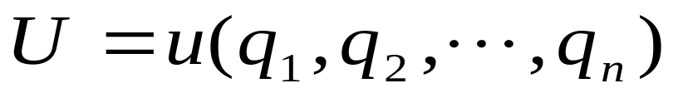
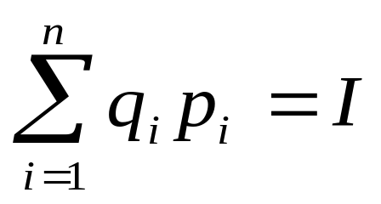
⑴ 从直接效用函数到需求函数
直接效用函数为：
预算约束为：
在预算约束下使效用最大，即得到需求函数模型。

Slide 33
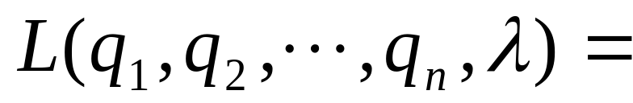
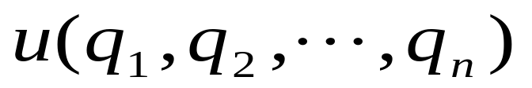
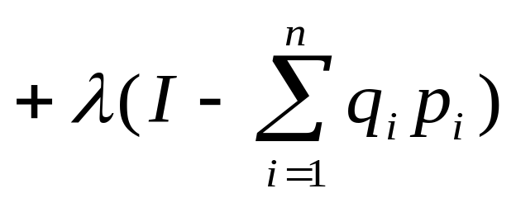
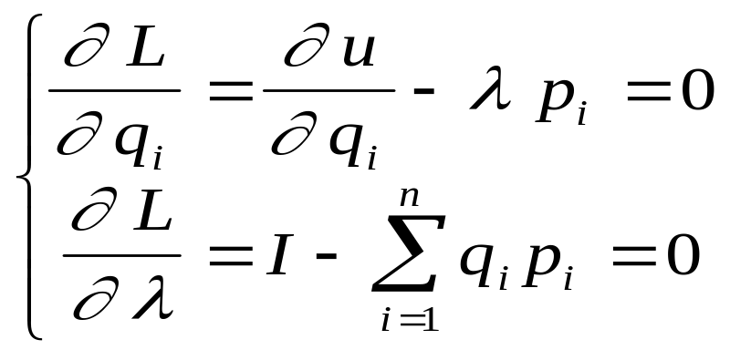
构造如下的拉格朗日函数：
极值的一阶条件：
求解即得到需求函数模型。

Slide 34
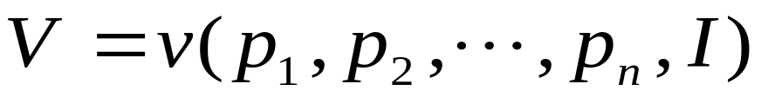
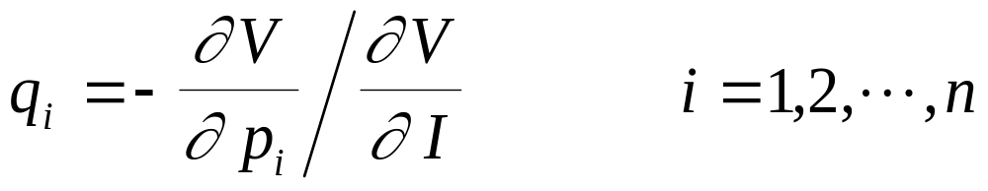
⑵ 从间接效用函数到需求函数
间接效用函数为：
利用公式
可以得到所求的使效用达到最大的商品需求函数。

Slide 35
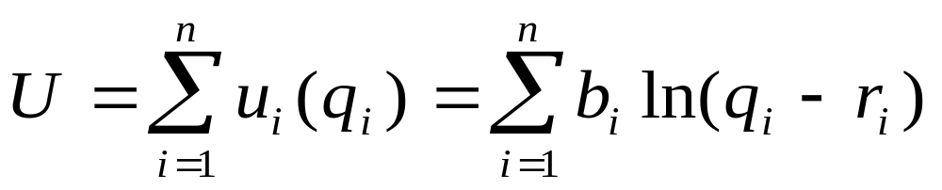
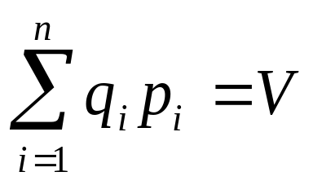
（3）线性支出系统需求函数模型
Klein、Rubin 1947年 直接效用函数
该效用函数的含义？
R.Stone、1954年在预算约束下导出需求函数

Slide 36
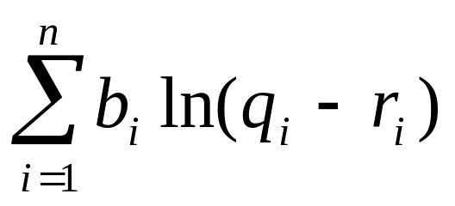
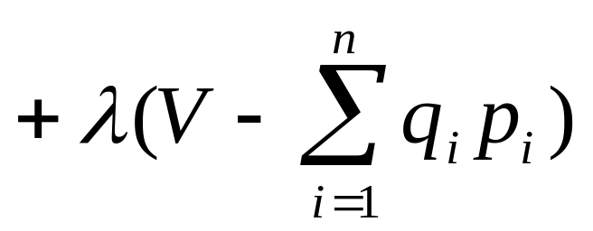
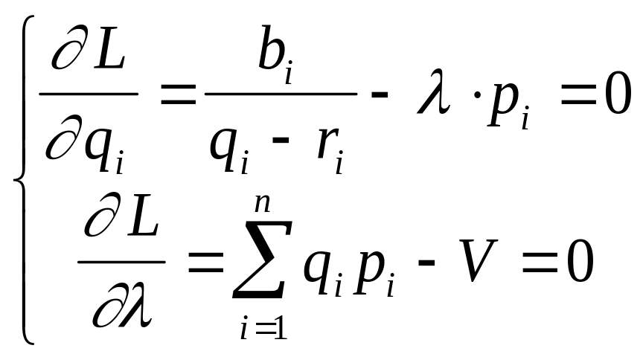
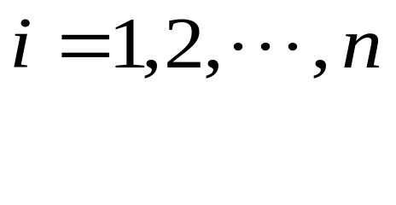
拉格朗日方程
极值条件

Slide 37
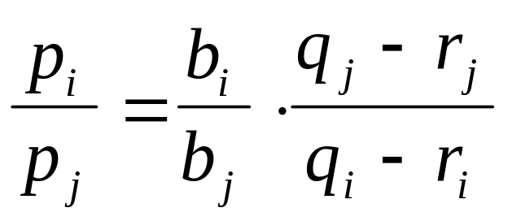
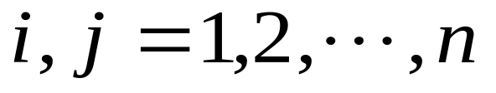

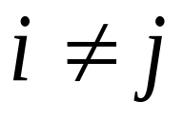
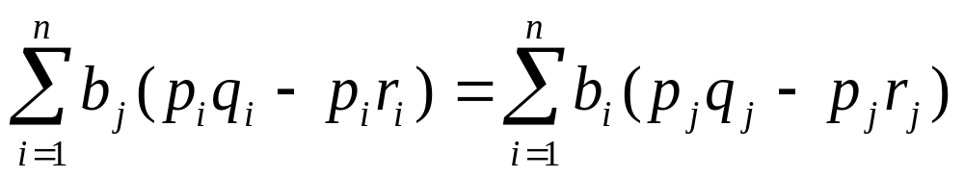
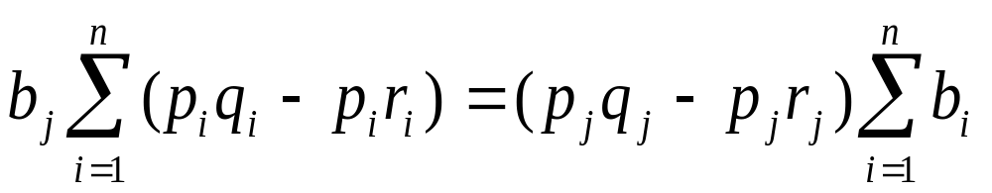
对于前n个方程，消去λ可得

Slide 38
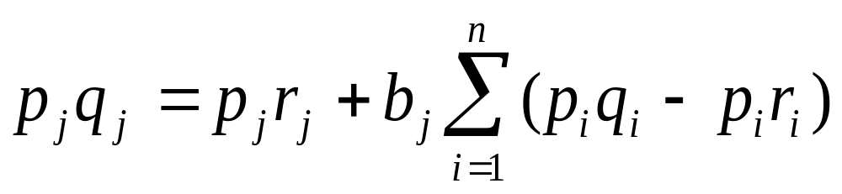
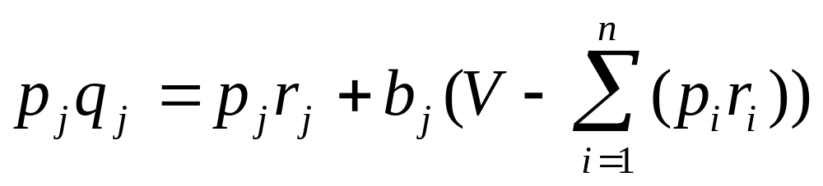
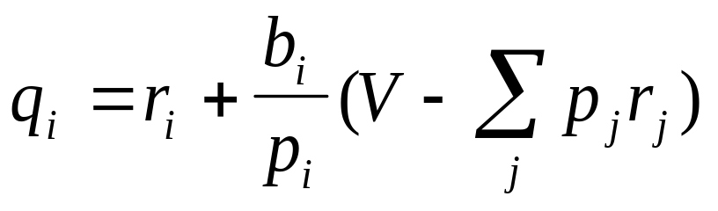

LES是一个联立方程模型系统
函数的经济意义
参数的经济意义
模型系统估计的困难是什么？

Slide 39
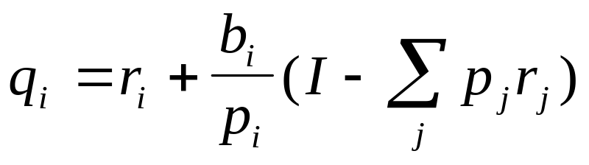
（4）扩展的线性支出系统需求函数模型
(ELES, Expend Linear Expenditure System)
模型的扩展
1973年 Liuch
两点扩展
扩展后参数的经济意义发生了什么变化？
为什么扩展后的模型可以估计？

Slide 40
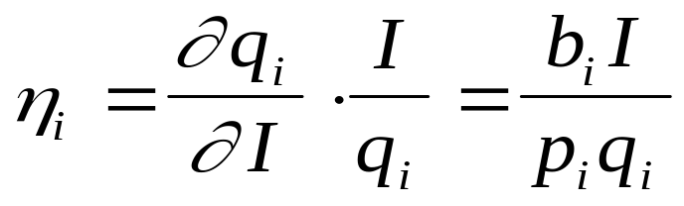
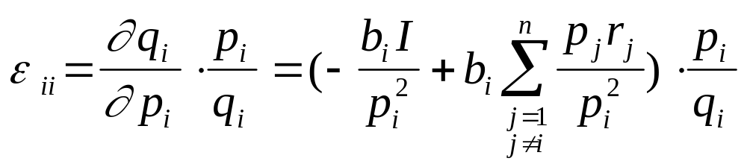
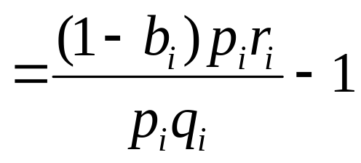
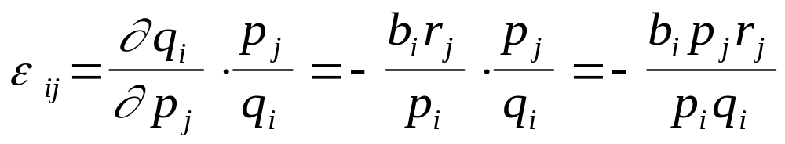
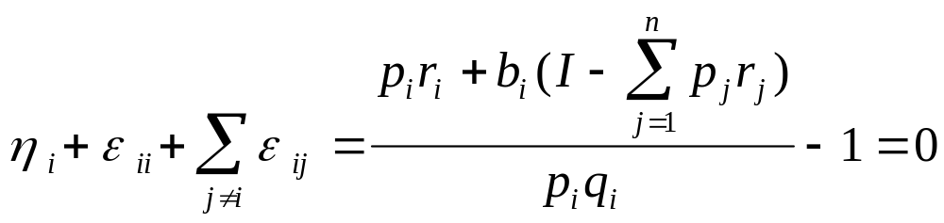
扩展的线性支出系统的0阶齐次性证明

